Slide 1














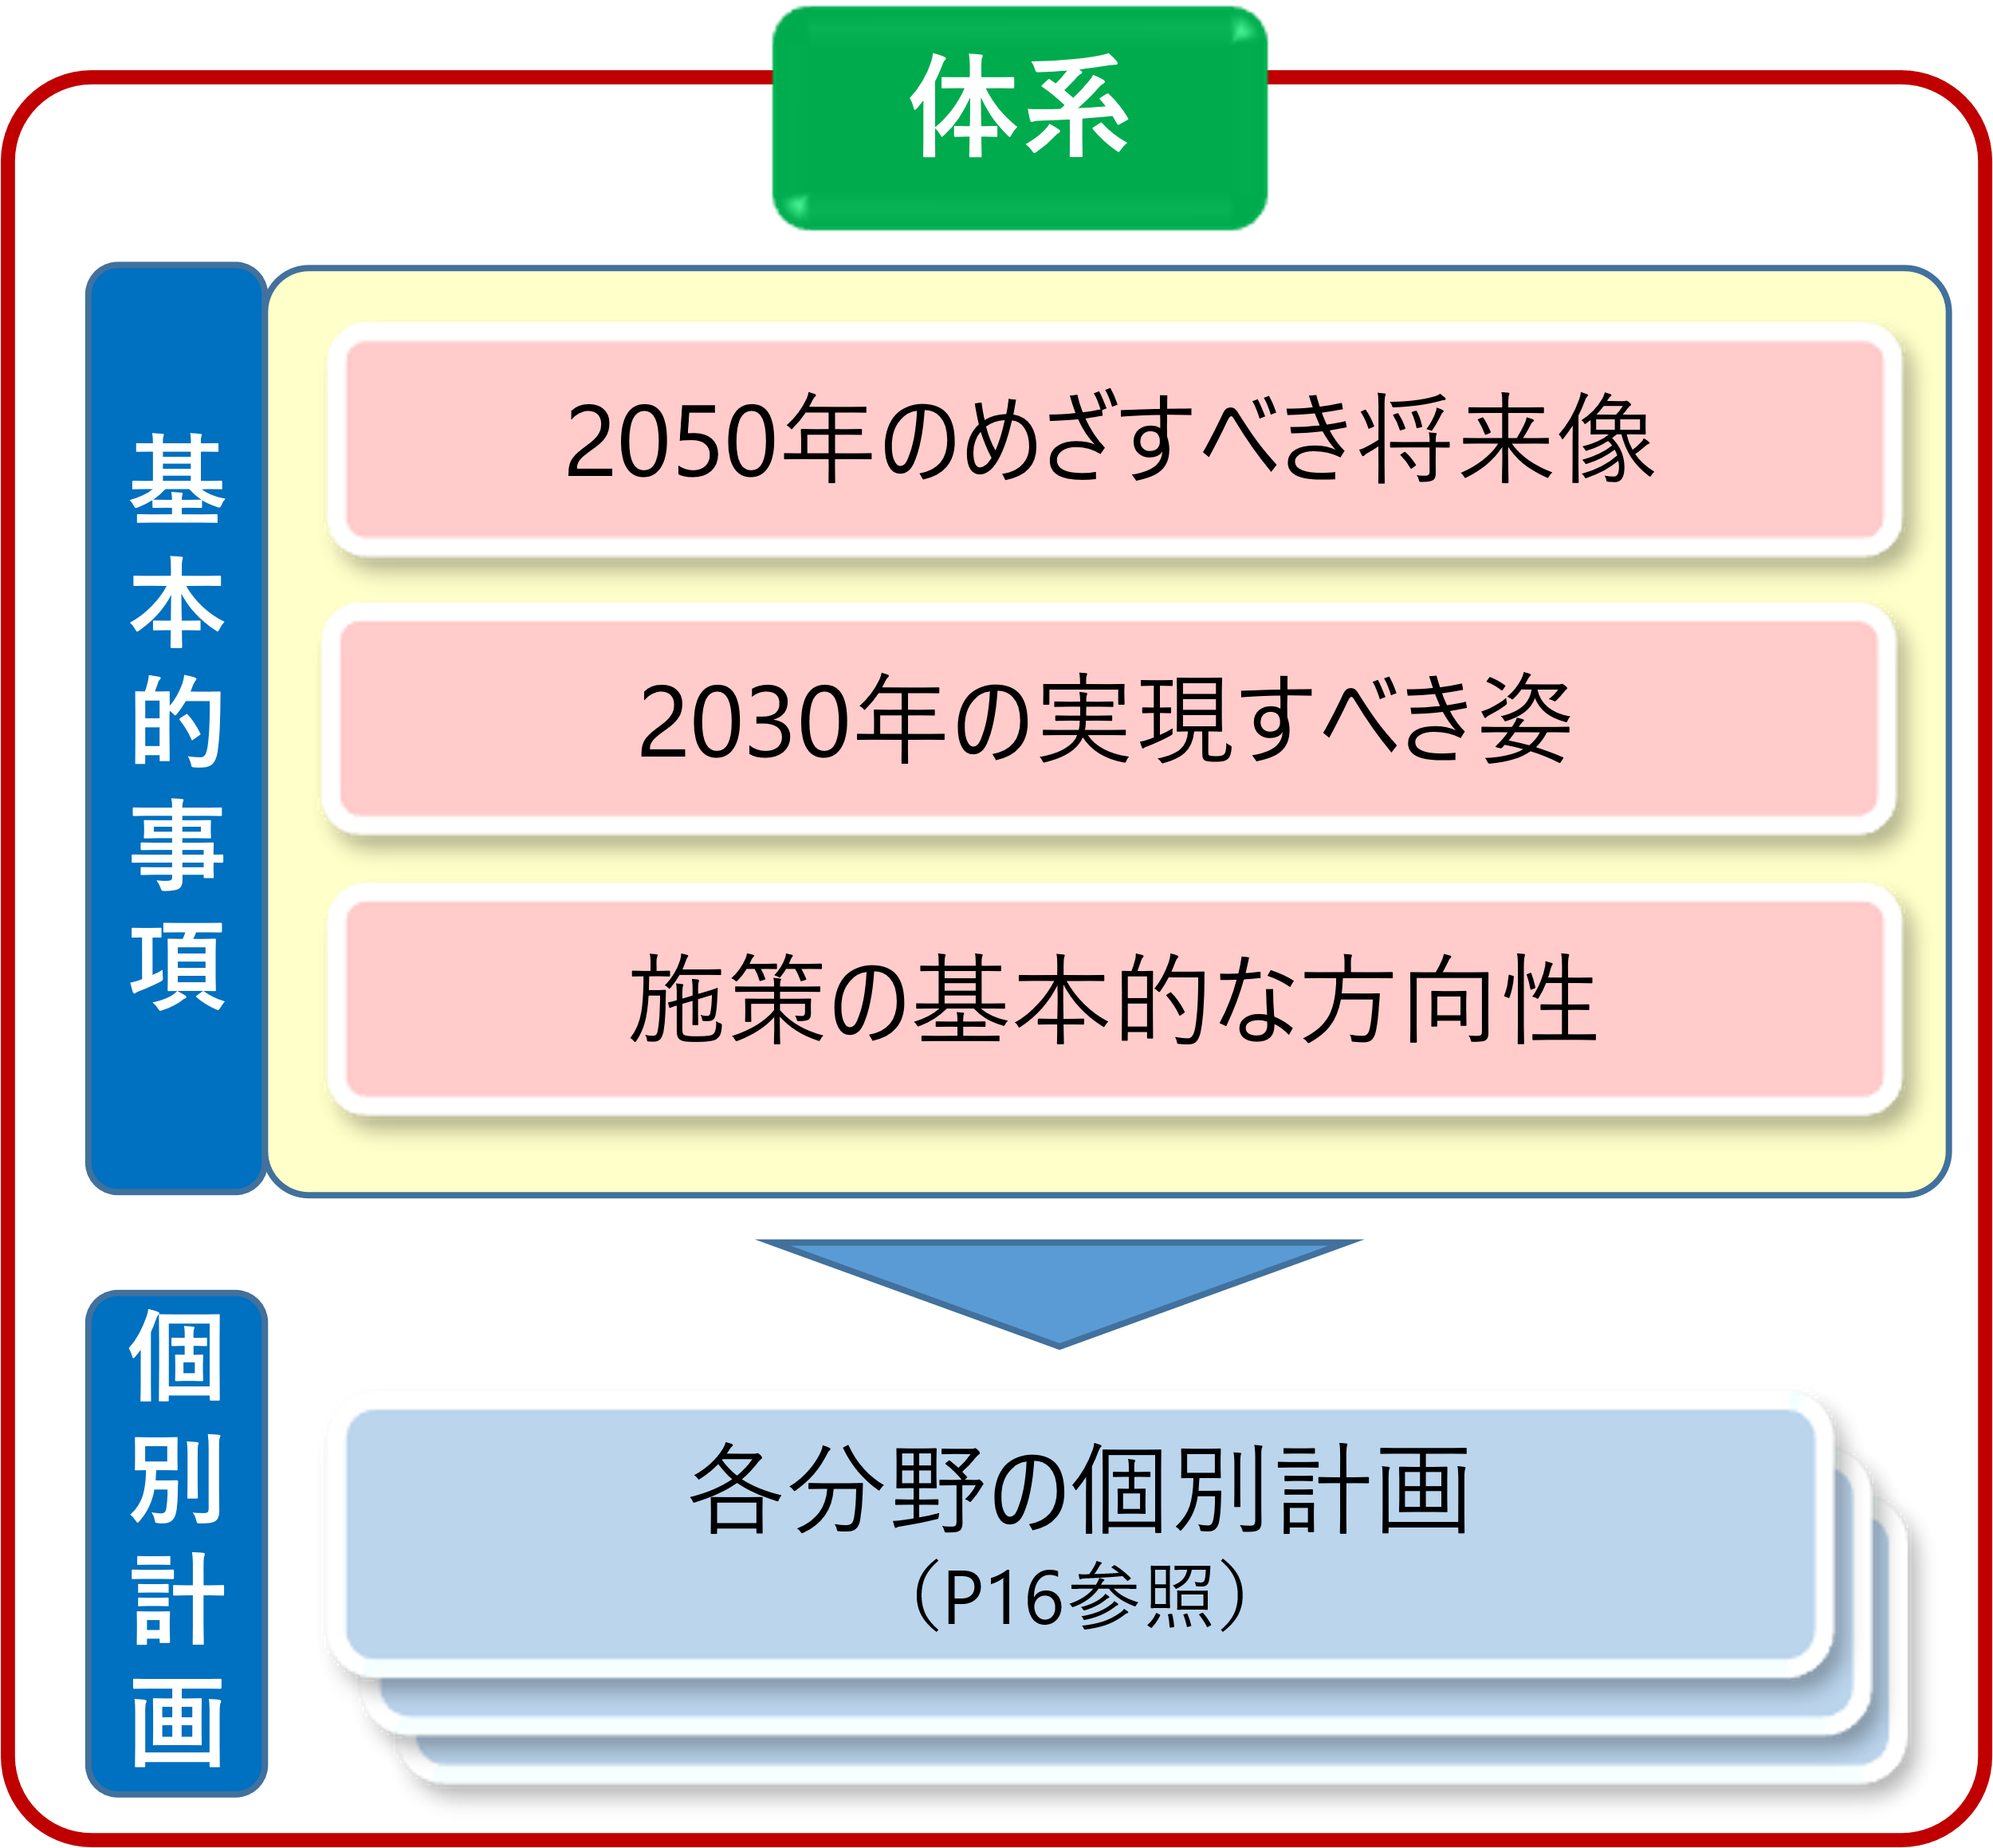
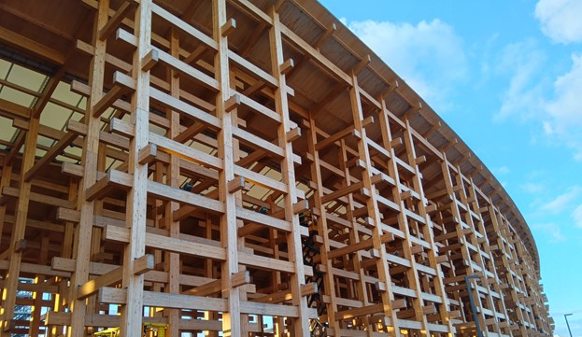
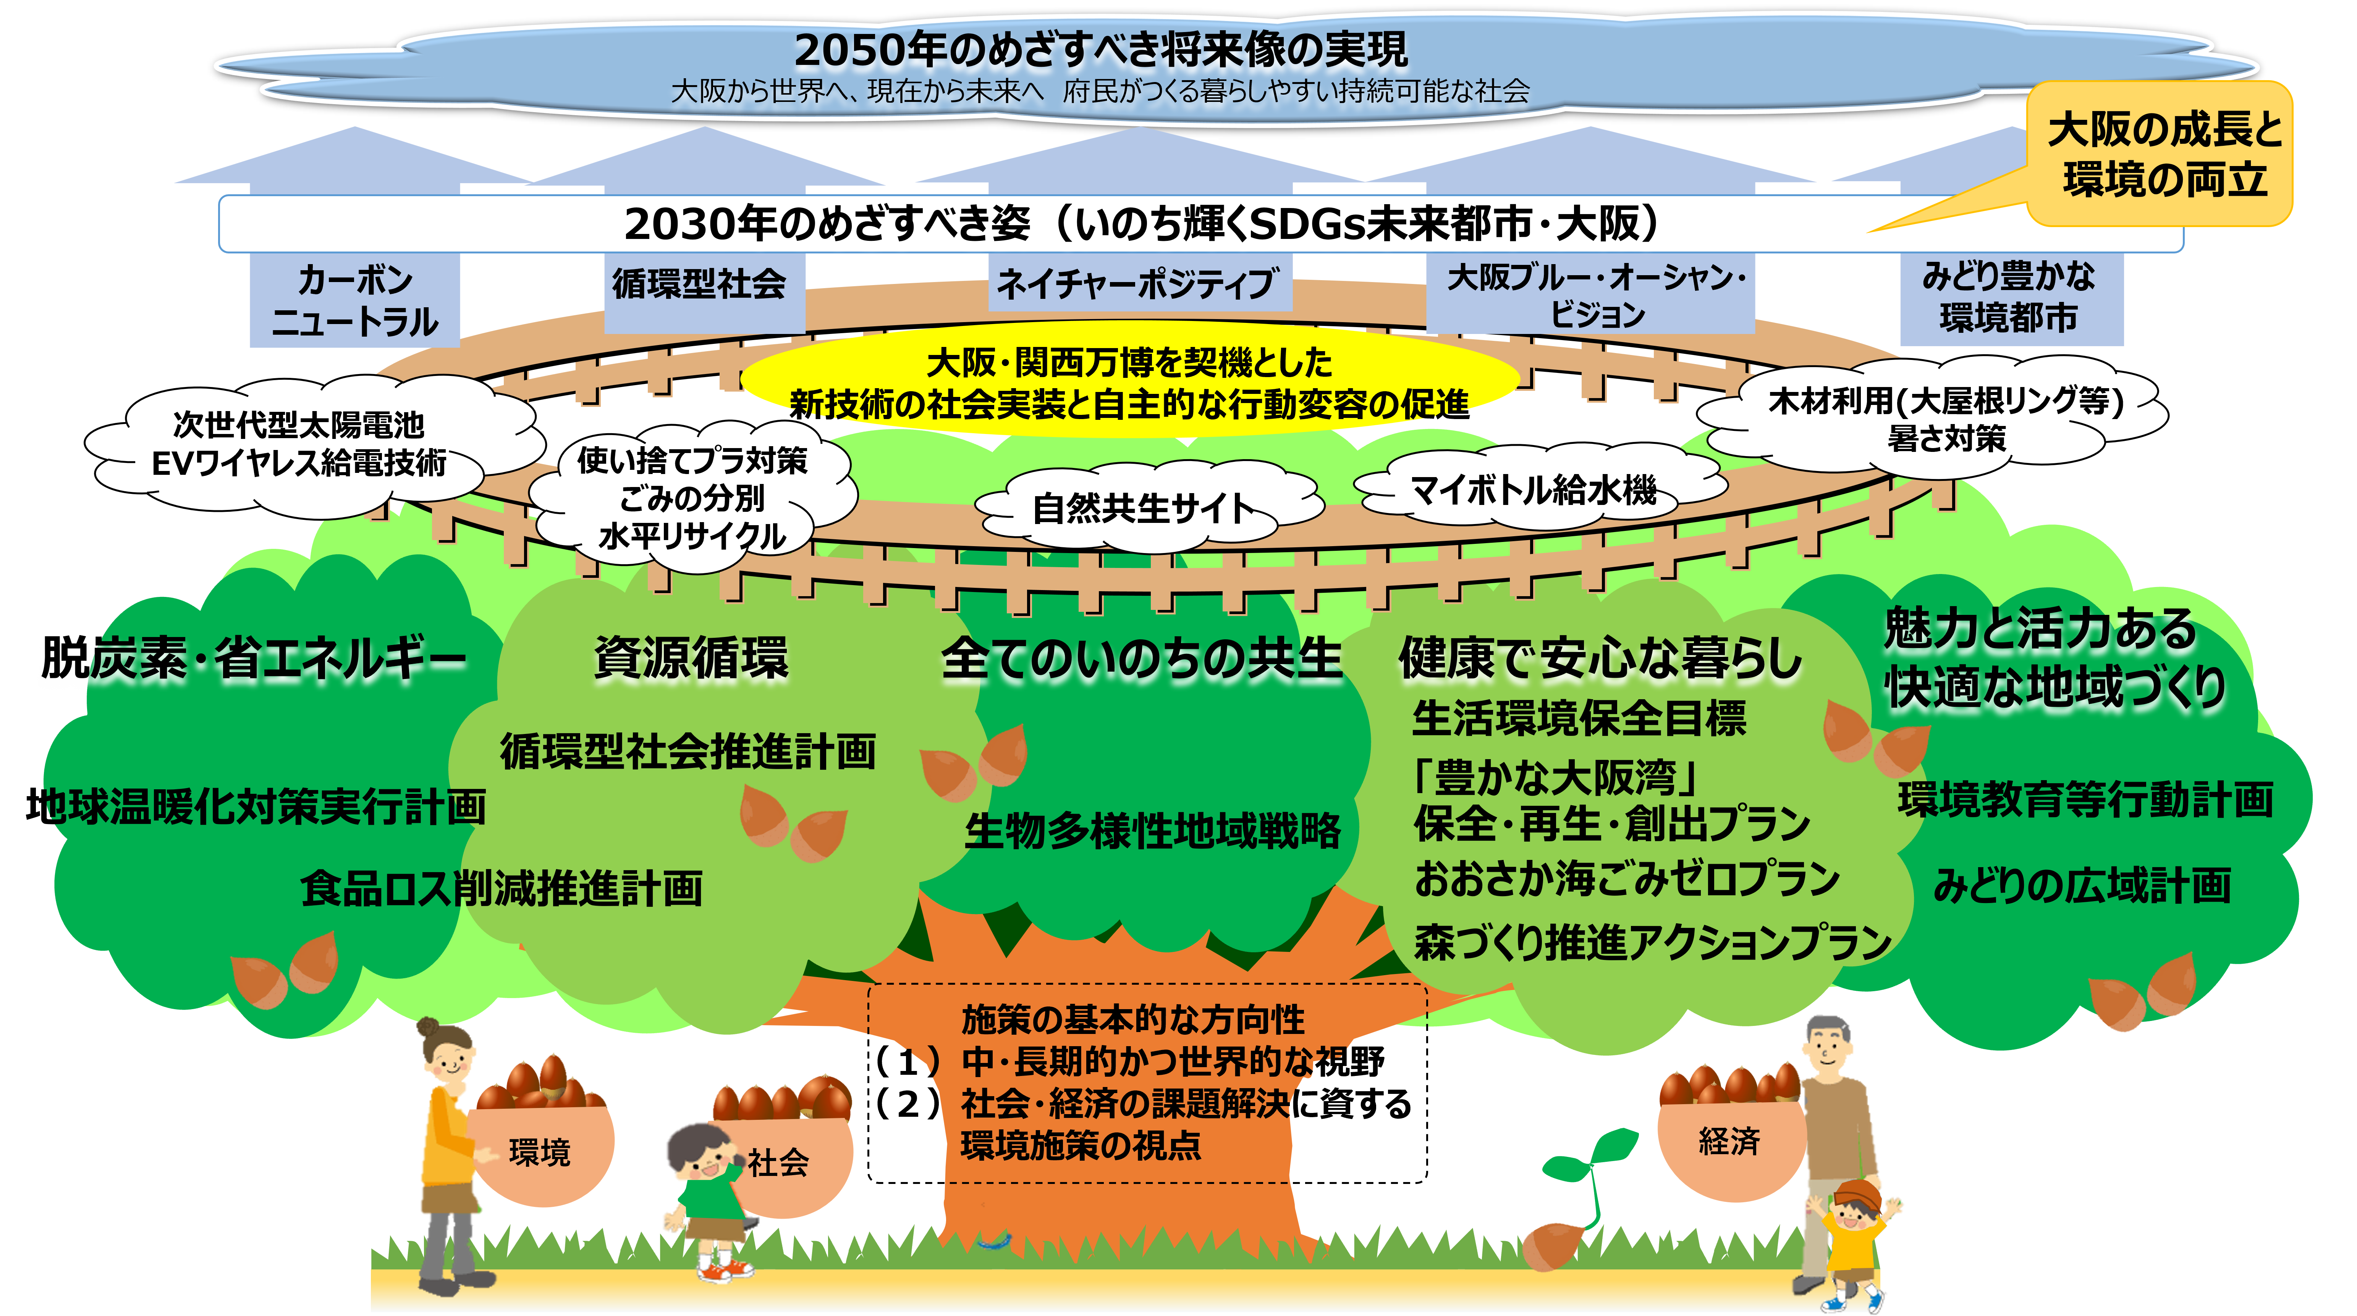
2030大阪府環境総合計画
大阪府
（2026年３月改定）
１ 計画の位置づけ・役割
４ 施策の基本的な方向性
５ 各主体の役割・連携、進行管理
現在及び将来にわたり府民の健康で文化的な生活を確保することを目的として、豊かな環境の保全及び創造に関する施策を総合的かつ計画的に推進するために策定（環境基本条例第８条）
持続可能な社会に向けて2050年のめざすべき将来像と、それを見据えた2030年の実現すべき姿、及びその実現に向けた施策の基本的な方向性を明確化
施策の基本的な方向性に基づき各分野において具体的な目標・施策を示した個別計画を策定し、これらを一体として環境総合計画とすることにより、環境施策を総合的に推進・展開
（１）中・長期的かつ世界的な視野
各主体の役割・連携
経済のグローバル化等による世界の相互依存の高まりや世界人口の増加により、エネルギー、水、食料等の需要が増大した結果、地球環境の悪化は深刻化
大阪が将来にわたって成長・発展していくためには、府域のみならず世界全体の健全な環境と安定した社会・経済が必要不可欠であるとともに、中・長期的な視点で課題解決に取り組むことが必要
府民、事業者、NPO等民間団体、行政がそれぞれの役割を認識して、適切な連携・協働（パートナーシップ）を図りながら取組を推進
各主体の取組が、相乗効果を生みながら新たな価値を創造する「共創」の考え方のもと、日本・世界に対してその効果を波及させ、大阪から世界全体の「持続可能な社会」の実現に寄与
２ 計画策定・改定の背景
大阪の環境を取り巻く状況
持続可能な社会へ向けた世界の動き
（２）社会・経済の課題解決に資する環境施策の視点
大気汚染や水質汚濁の改善、廃棄物の最終処分量の削減など、府域の環境状況は概ね改善傾向
一方、光化学オキシダントなどの生活環境保全目標未達成項目への対応や、資源・エネルギー消費のさらなる削減、都市部と郊外の環境負荷や自然環境の差異、将来人口や経済活動の偏在が持続可能な社会の構築の上でリスクとなるため対策が必要
地球規模で見ると、資源消費の増大、気候変動によるリスクの増大、生物多様性の損失、プラスチックごみによる海洋汚染などは危機的な状況
SDGs、パリ協定、大阪ブルー・オーシャン・ビジョンなど、時代の転換点ともいえる国際的な合意・共有
生物多様性において、COP15でネイチャー・ポジティブの達成をめざし、 2030年までに陸と海の30％以上を保全するという「30by30目標」 等の目標が策定
G7広島サミット等において、ネット・ゼロ、循環経済、ネイチャーポジティブ経済の統合的な実現に向けたグリーントランスフォーメーションの重要性を共有
環境課題と社会・経済課題は密接に関連していることから、SDGsの考え方も踏まえて、環境施策を通じて環境保全の効果を最大限発揮する取組とあわせて、公正で誰もが不平等な扱いや不利益を受けず、災害等にも強い社会に変化させ、持続的な経済成長の確保を図る
４つの観点を踏まえて、環境施策を展開
①外部性の内部化、 ②環境効率性の向上
③環境リスク・ 移行リスクへの対応、 ④自然資本の強化
進行管理
2025年度に、中間点検・評価を実施。今後は、 「施策の基本的な方向性」だけでなく、「分野間の相乗・相反関係」についても点検
毎年度、各分野の個別計画の進捗状況について確認を行うため、講じようとする施策、講じた施策をとりまとめ、大阪府議会等に報告
持続可能な社会へ向けた国内の動き
大阪・関西万博の開催
計画のイメージ
第六次環境基本計画（2024年）：環境・経済・社会の統合的向上の共通した上位の目的としてウェルビーイングを設定
地球温暖化対策計画（2025年）：2035年度、2040年度における温室効果ガスの削減目標を設定
第五次循環型社会形成推進基本計画（2024年）：循環型社会の形成に向けた施策の方向性や数値目標が明記
生物多様性国家戦略2023-2030（2023年）：「30by30目標」の達成に向けた取組により健全な生態系を確保し、社会・経済の変革にアプローチをしていく取組を推進
〇2025年４～10月の184日間で、2,900万人を超える来場者
〇ペロブスカイト太陽電池やEVバスワイヤレス給電など最先端技術が披露
〇来場者の自主的な行動変容の取組が実施
大屋根リング
提供：２０２５年日本国際博覧会協会
３ 計画期間と2050年のめざすべき将来像・2030年の実現すべき姿
計画期間
2021年度から2030年度までの10年間
2050年のめざすべき将来像
大阪から世界へ、現在から未来へ 府民がつくる暮らしやすい持続可能な社会
大都市・大消費地として、府域のCO₂排出量実質ゼロ、大阪湾のプラごみの追加的汚染ゼロ、資源循環型社会が実現
大阪・関西万博を契機とした国際的影響力の発揮など、各主体の取組が世界及び未来へ波及し、持続可能な社会を構築
2030年の実現すべき姿
いのち輝くSDGs未来都市・大阪 ―環境施策を通じて―
大阪府の環境施策という「木」は、施策の基本的な方向性（「幹」）を踏まえて、５つの分野における個別計画に基づき施策を実行することにより、樹木が成長し、その成果が「果実」として実るということを示しています。また、2025年度の改定により、大屋根リングに象徴される「大阪・関西万博」を契機として、新技術の社会実装と自主的な行動変容の促進により、さらに樹木が成長し、大阪の成長と環境が両立した2030年のめざすべき姿（いのち輝くSDGs未来都市・大阪）、2050年のめざすべき将来像の実現につなげていきます。
今後10年間は、 2050年の将来像実現に向けた足掛かりを確実にすべく、具体的取組を速やかに展開すべき重要な期間
2030年はSDGs目標年であることを鑑みて、以下の５つの環境施策分野ごとに「実現すべき姿」を整理し、個別計画に反映させることにより取組を促進
脱炭素・省エネルギー、資源循環、全てのいのちの共生、健康で安心な暮らし、魅力と活力ある快適な地域づくり
改定のポイント
（１）現行計画の考え方を継承した上で、策定以降の国内外の背景となる動きを踏まえて更新
（２）大阪・関西万博のレガシーを活かし、人口減少を補う技術や環境課題解決に資する技術の実装等を進め、大阪の成長と環境が両立した持続可能な社会の実現へ

